Slide 1
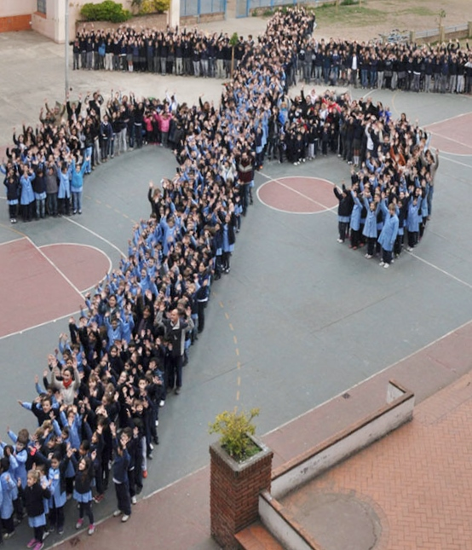
En Familia
- abril 2017
Boletín de la Familia Marianista de Argentina
Sumario
En camino de la Cuaresma
Las hermanas marianistas y la unidad latinoamericana
Acompañando a los futuros Diaconos
Miércoles de Cenizas
Brindando oportunidades
Judea, Galilea y Samaría
Grupos de Matrimonios
Teresa: testimonio de vida
Fundación Misión Marianista
Ecología integral
Consejo de Familia
Misioneros
Despedida
Calendario regional
Un solo corazón y una sola alma. (Hechos 4, 32)

Slide 2
En camino de la Cuaresma a la Pascua
de la pluma de Adela
Adela, en sus cartas, presenta la cuaresma como un tiempo de salvación vivido con Jesús en el desierto, un tiempo para volverse a Dios, acoger su Palabra y dejar que renueve nuestra vida. Este tiempo de salvación será provechoso si lo vivimos con Jesús que afronta la tentación en el desierto y reconoce, con un acto de adoración, que sólo Dios es todo.
Escribía Adela: Cito a la Asociación, todos los días hasta el fin de la cuaresma, a encontrarnos en el desierto, para hacer allí un acto de adoración (Carta 3.10) ¡Qué útil es para nuestra débil naturaleza el ejemplo que nuestro Señor Jesucristo nos da de prepararnos a la tentación por la soledad del desierto. Hagamos compañía a nuestro divino Maestro durante la cuaresma. Que nuestra mente esté más recogida y que elevemos más a menudo nuestro corazón a Dios. (318.3.6). Practiquemos mejor el silencio y evitemos la dispersión.(427.6)
Adela da gran importancia al ayuno, pero insiste especialmente en el ayuno espiritual. Hoy nos hemos revestido de ceniza como signo de que nos revestimos del espíritu de penitencia, acompañemos a nuestros ayunos con un corazón contrito y humillado (68.9) Hagamos ayunar a nuestras pasiones más que a nuestro cuerpo. Este es el ayuno espiritual, sin el cual el otro no es nada y no sirve para nada, (67.5) Y añade: Dominemos, sobre todo, nuestra propia voluntad, nuestro talante, nuestro orgullo. Te lanzo el piadoso desafío de no contradecir a nadie en esta cuaresma, salvo que haya necesidad de ello, y en ese caso hacerlo con mansedumbre. (299.2) … esforcémonos en ser más humildes, más obedientes… (300.4)
Una vez religiosa, los consejos no cambian, tanto más cuanto que, desde los primeros años la salud de las hermanas fue muy probada. Sabe que la salud es un bien y debe cuidarse: Remplacemos la austeridad del ayuno por un gran espíritu de ayuno.(369.8) Ayuno que debe desembocar en más entrega, en más amor.
2
Así como la liturgia nos propone el tiempo de cuaresma para prepararnos a vivir intensamente la muerte y resurrección de Cristo, Adela, que se deja guiar por la liturgia, no propone nunca la cuaresma como un fin en sí misma, sino orientada hacia la Pascua. Tratemos de sacar frutos de renovación de la contemplación de los misterios de la pasión de nuestro divino Salvador. Muramos al pecado y a nostras mismas, para emprender una vida nueva con Jesucristo (161.7) “Aprended de mí, que soy manso y humilde de corazón”, dice ese adorable Salvador.¿Podría enseñarnos la virtud de una manera más amable que diciendo: “¿Aprended de mí? “ Sí, Señor Jesús, en tu escuela, en la escuela del calvario, al pie de la cruz, iremos a admirar la mansedumbre que tienes con tus verdugos y la humildad que te lleva a soportar , tú que eres Dios, ser puesto entre dos malhechores (97.7.8) Resucitar con Jesús, era el fin claro que se proponía al comenzar la cuaresma.
Preparémonos duante estos cuarenta días de cuaresma a recibir a Cristo resucitado con un corazón puro y digno de él. Tratemos de ser mejores al final de la cuaresma para resucirar con Jesúcristo a una vida nueva (67.6) Ha resucitado nuestro divino Maestro. Pero, ¿también nosotras podremos decir que hemos resucitado? (…) ¿Estamos más unidas a nuestro Dios? ¿Es más suyo nuestro corazón? (98.2)
Hna. Blanca Jamar

Slide 3
Las hermanas marianistas camino a la unidad latinoamericana
Con motivo del Capítulo provincial, pedimos a Patricia Acuña, coordinadora de las comunidades de América Latina, un informe del proceso vivido en estos años. De este informe entresaco la parte de agradecimiento a la Provincia para conocimiento de todos.
“Terminada la presentación del proceso seguido, me permito ahora hablar desde el corazón. Para las religiosas marianistas de América Latina, pertenecientes a la provincia de España, este Capítulo Provincial es un hito, ya que es el último en donde aún pertenecemos a la provincia de España y en el que a la vez, la mejor ocasión
para expresar lo que sentimos luego de estos 45 años de historia.
Sabemos que lo desconocido trae consigo temor, incertidumbre y algo de desestabilidad, pero ¡qué es eso cuando se trata de llevar a Jesucristo con la impronta de un carisma anidado en el corazón y en la vida! ¡Qué es eso cuando resuenan en el alma las palabras de nuestros fundadores: “todos sois misioneros” y “dispuestas a ir hasta el fin del mundo con tal que Jesucristo sea conocido y amado”! Comienzan a llegar las religiosas marianistas a América del sur, y la familia las anhela, religiosos y laicos sienten que ahora sí están completos, reconocen las cualidades femeninas de la vida religiosa marianista.
América del sur vive momentos difíciles a nivel político en los años 70, la Iglesia juega un papel importante en la defensa de los derechos humanos y es así como se insertan nuestras primeras hermanas en lugares periféricos hasta ahora con la presencia misionera fundada en Argentina en 2009…
…Será literalmente como separarse de la casa materna, pero como dice la canción: “amor, con amor se paga”, y volvemos a reiterar que la mejor forma de agradecer tanto bien recibido, tanto don entregado, es haciendo muy nuestro el carisma que nos trajeron del otro lado del océano, que las familias sigan siendo acompañadas, que la juventud siga siendo animada, que la Iglesia latinoamericana siga siendo servida y que la familia marianista siga siendo familia. También que nuestras comunidades hereden la delicadeza y cariño en el Señor que tanto nos han testimoniado. Seguramente seguiremos comunicándonos e
interesándonos mutuamente, el cariño y el agradecimiento va más allá de las estructuras, queremos que nos vean religiosas marianistas maduras, humana y espiritualmente, sirviendo a nuestros hermanos al estilo de María.
3
Sería justo nombrar a cada una de las hermanas que pasaron por las comunidades de América latina, sin embargo, las reunimos a todas en los nombres de las hermanas que lideraron esta gran hazaña misionera: Felisa Ortiz de Pinedo, con quien se dio comienzo a la presencia misionera en América latina, siendo iniciada en Colombia; Mª Teresa Castro que continuó con este impulso y en su mandato se fundó en Chile; Blanca Jamar que impulsó la fundación de Brasil, en esta ocasión con tres hermanas nativas, y Felisa Ortíz de Pinedo que les acompañó; María Dolores Ortíz de Pinedo, que a la vez había sido fundadora en Colombia y continuó acompañando la misión ya con tres países; M. Carmen Belda que acompañó e impulsó la fundación más reciente, Argentina y finalmente Clara García, que luego de varios años de misión en Chile, la providencia la ubica en el proceso de nacimiento de la nueva Región de América latina. Gracias desde lo más profundo de nuestros corazones. Que el Señor siga bendiciendo la generosidad que han tenido y que haga fecunda las semillas que con tanto cariño y tanta generosidad esparcieron en el continente americano”.
Con fraternal agradecimiento,
Hna. Patricia Acuña fmi
La nueva Superiora Regional será la
Hna. Aparecida de Fátima da Silva fmi.
Seguimos confiando a María este proceso hacia la nueva Región Latinoamericana.

Slide 4
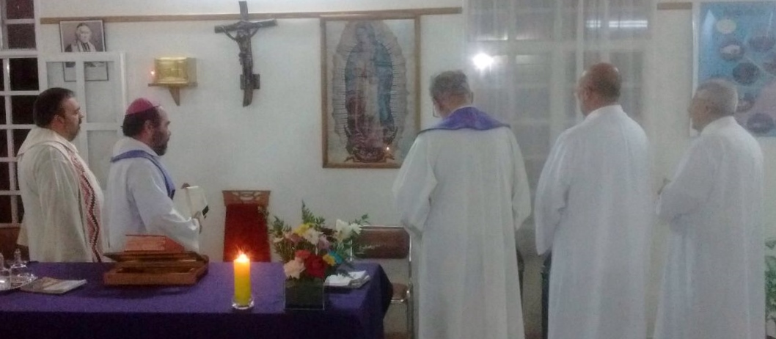
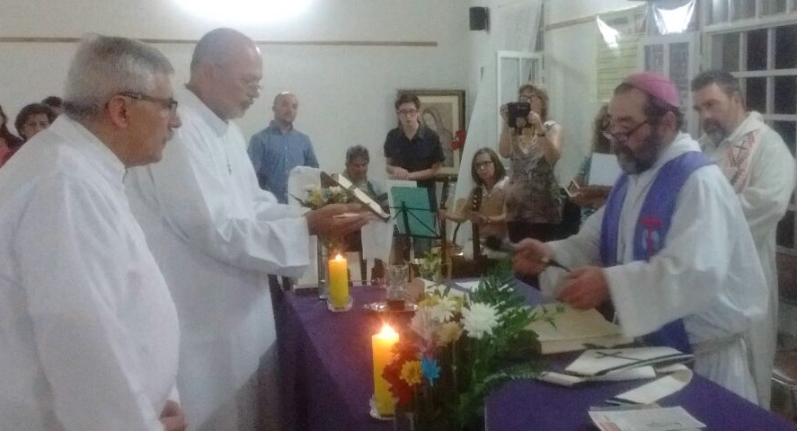
Acompañándolos
4
Celebramos con mucha alegria el Último paso en su preparación al diaconado que han dado Miguel y Vicente de las comunidades marianistas del sur. El sábado 18 de marzo recibieron el ACOLITADO y fueron ADMITIDOS oficialmente en vistas a su futuro ministerio de manos del Padre Obispo Marcelo Cuenca en la capilla
Nuestra Señora de Guadalupe.
¡Ahora nos queda rezar por ellos y acompañarlos en este tramo final de su discernimiento y formación!
Boletín de la Familia Marianista de Argentina

Slide 5
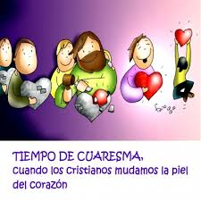
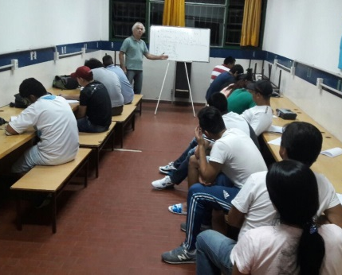
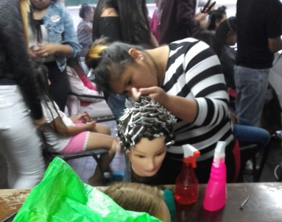
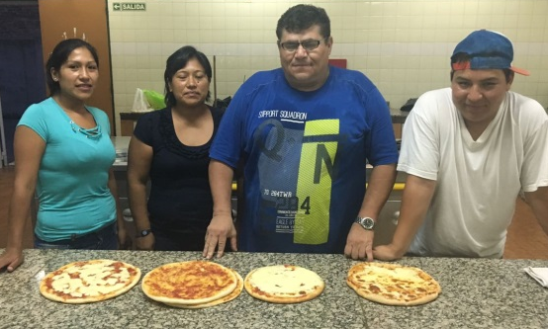
Celebración del miércoles de ceniza
El 1 de marzo se realizó en el Gimnasio “Calixto Menoyo” la Jornada Institucional con el personal docente y no docente. En este espacio de difusión no vamos a centrarnos en los aspectos pedagógicos, ya que no es el propósito del Boletín “En Familia”. Vamos a compartir el cierre de la misma, que fue celebrar la fe en comunidad.
Celebrar la fe en comunidad es profundizar la identificación con el estilo y la misión marianista. Es ser parte de una Iglesia peregrina que se reconoce pobre y necesita como lo dice la frase compartida en el encuentro con el personal: “mudar la piel del corazón”. Con esa consigna el Padre Manuel Prieto sm dio inicio a la celebración en la capilla del colegio animada por la música que guitarra de por medio, regalaron Marcelo Compagnucci (Catequista) y Erica Caceres (psicopedagoga).
Tras compartir la lectura del Evangelio y unas palabras del Obispo Diocesano Ariel Torrado Mosconi, se invitó a los presentes a realizar el gesto de la imposición de las cenizas para reafirmar la opción de “conviértete y cree en el Evangelio”.
Para una comunidad cristiana, son momentos claves para celebrar en forma compartida, para abrirse a la trascendencia, para generar espacios de oración personal y social, para darse cuenta que entre las manos tenemos algo más que una simple función educativa dentro de una organización.
Familia Marianista de 9 de Julio
5
Brindando oportunidades
La escuela de Fátima fue creciendo ante las necesidades educativas que tenía la gente del barrio de Villa Soldati.
Corría el año 1970, cuando se crea la sección “Primaria Adultos”, orientada en particular a quienes no habían completado sus estudios, los habían abandonado o no habían podido acceder a la educación formal.
Un grupo de ocho docentes junto a Emiliano, director de la sección, en la actualidad, tienen la misión, de seguir brindando oportunidades a todos aquellos que quieran concluir sus estudios primarios.
En las aulas se responde con propuestas pedagógicas diversificadas y se brinda un servicio educativo adecuado a las necesidades y particularidades de cada alumno.
Quienes lo deseen, tienen la posibilidad de inscribirse en los talleres de “Peluquería”, “Cosmetología”, “Instalaciones eléctricas” y “Cocina”, pudiendo tener luego de dos años una salida laboral.
Andrea Polverari – Escuela Fátima

Slide 6
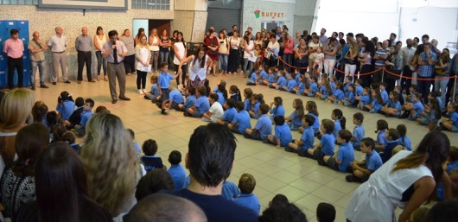
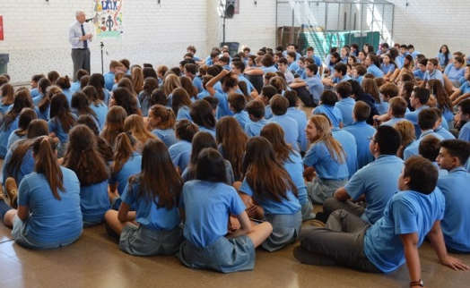
Judea, Galilea y Samaría: el desafío itinerante de habitar la escuela
Iniciamos el ciclo lectivo, iniciamos el trabajo escolar, compartimos el relato de lo trabajado en el Espacio de Mejora Institucional y junto con él, las imágenes de nuestros alumnos y sus primeros días de clase.
El miércoles 1 de marzo nos encontramos los docentes y directivos de primaria y secundaria para compartir un espacio de mejora institucional. Partimos con la consciencia de que podremos gestar una mejor institución y comunidad en tanto también nosotros, desde nuestra subjetividad más profunda, vayamos siendo mejores personas y educadores. En esa línea es que, junto a nuestro rector Marcos Romero, propusimos a los compañeros que participaron hacer un proceso personal y comunitario al ritmo de la lectura orante de la Palabra de Dios.
Escogimos el pasaje del Evangelio de Juan que nos relata el encuentro de Jesús con la mujer samaritana (Jn 4, 1-30). Echamos mano del método de la lectura orante y nos dejamos interpelar por las "clásicas" preguntas: 1) ¿qué dice el texto?; 2) ¿qué me dice a mí, significativamente, aquí y ahora?; 3) ¿qué le digo yo, a que me invita, cómo le respondo al Señor desde mi compromiso como educador?
Sin duda que se trata de un texto profundo, cargado de múltiples sentidos que se enriquecen a medida que se lo lee, relee y medita. Quizás la novedad de la ocasión fue el proponer una mirada desde los territorios implicados en la narración. Y desde allí, hacerlo resonar con nuestra misión educativa y los desafíos con que este 2017 nos "incomoda".
Invitamos a los compañeros a fijar nuestra mirada en los lugares y su significado. El encuentro con la mujer samaritana ocurre mientras Jesús se dirige de Judea a Galilea, debiendo atravesar Samaría. Los territorios tiene una carga simbólica importante, están llenos de sentido y desde esos sentidos quisimos interpelar nuestra tarea docente. Judea, lugar de los orígenes, de la tradición, de la norma y costumbres arraigadas. Galilea como el lugar el proyecto, de la utopía, de la comunidad alternativa. Y finalmente Samaría como aquel lugar que altera, conmueve, que interrumpe los recorridos conocidos para introducir una novedad inesperada.
Nos animamos a interrogarnos como escuela desde estos tres lugares. También nos desafiamos a ponernos en situación de hacer creativa y permanentemente los caminos y prácticas que hacen de nuestra comunidad una Judea, una Galilea o una Samaría. No se trata de afincar la escuela en un sólo territorio: Judea, Galilea o Samaría. Se trata más bien de habitarla de modo itinerante, entrelazando cada uno de estos tres territorios y descubriendo el "agua viva" que podemos beber y convidarnos en cada uno de ellos.
Ezequiel Silva
Catequista – Colegio Marianista Caballito
6

Slide 7
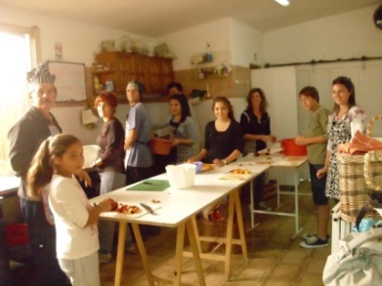
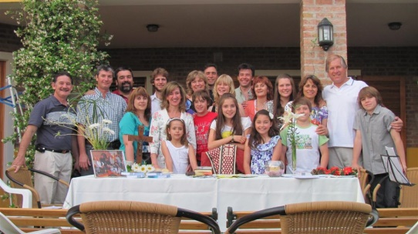
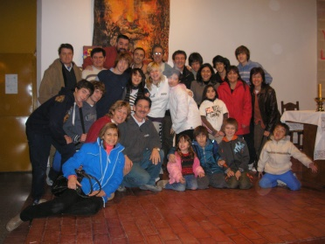
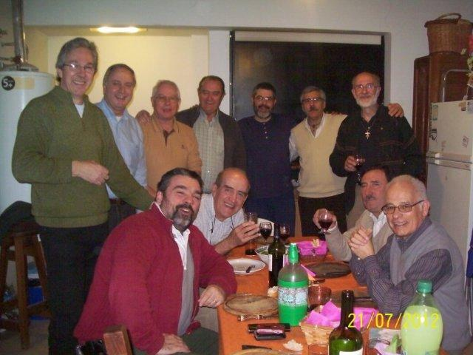
Los grupos de matrimonios
7
Desde los inicios de la animación en nuestra parroquia por los Religiosos Marianistas (SM) el impulso a la formación de grupos de matrimonios ha sido una constante de esta animación.
Nosotros, como matrimonio, hemos buscado nutrirnos en la Iglesia de fuentes de alimento espiritual, de vida, para acercarnos al sueño de matrimonio y familia cristiana. Y así ha sucedido en nuestro grupo de matrimonios ya que hemos caminado juntos, nuestros hijos crecieron juntos aprendiendo valores, hemos compartido la vida en su más amplio sentido (alegrías, dolores, crisis, logros, alejamientos, separaciones). Y seguimos juntos no por ser buenos o mejores sino por compartir la fe, la comunidad, la misión.
En este camino como matrimonio hemos participado del Movimiento de Encuentro Matrimonial que ha aportado fuertemente desde hace más de 30 años en nuestra zona a este sueño. Varios matrimonios después de vivida la experiencia del encuentro matrimonial se han insertado en la vida de parroquia en los distintos servicios.
La rica y vasta vida de la parroquia ha sido invitación constante a que otros matrimonios o la “media naranja” (en general los varones más reticentes) se integren. También a formar otras comunidades de vida. Esto es un punto fuerte que nos ha enriquecido a todos.
En estos más de treinta años siempre o casi siempre hubo grupos de matrimonios / comunidades de vida animados
por un religioso marianista. Desde hace unos 10 años se han formado varios grupos. Al día de hoy somos 8 grupos de matrimonios y comunidades de vida, motores y generadores de la vida pastoral.
En el caso de los matrimonios, ambos o uno de los dos, a su vez animan en catequesis, Caritas, participan en el Grupo de Trabajo, como ministros de la palabra, la eucaristía, participando en los órganos de funcionamiento administrativo de la parroquia, poniendo bienes y tiempo al servicio.
Un punto aparte es la novedad de dos varones integrantes de uno de los grupos de matrimonios que están camino al diaconado. Hemos reflexionado en el grupo, es nuestra reflexión, la importancia de la familia y el grupo como fuente de apoyo de este nuevo servicio. Que el diaconado sea, además, novedad enriquecedora del matrimonio y la familia de cada uno de los diáconos.
Toda esta vida de la parroquia y de los grupos de matrimonios/comunidades de vida está integrada por laicos que hemos hecho la Alianza Misionera con María y por otros que no. Todos compartimos la Fe, la comunidad y la misión.
Tomando la idea de otro artículo de este boletín: la visión laical, unida a la religiosa, que tuvo Guillermo José hace 200 años, se sigue viviendo y esperamos lo será de generación en generación.
Hugo y Mónica Espain - Parroquia Cristo Resucitado – Gral. Roca

Slide 8
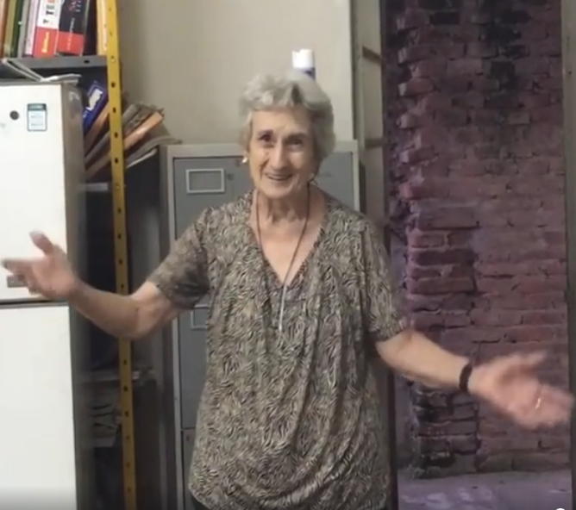
Teresa: testimonio de vida y ejemplo a seguir
Se llama María Teresa Pacheco de Linares, nació en Junín. Tiene 76 años.
Tiene una familia compuesta por su marido Rodolfo, sus hijas María de los Ángeles y Silvia y siete nietos. Tiene el coraje de ser una auténtica servidora, fiel a María y a Jesús.
Pero, sobre todo, TIENE AMOR PARA DAR.
Hace más de veinte años Don Herminio Prato Longo tuvo la voluntad de donar un terreno al padre Medina, pegadito a la casa de Teresa, para que allí se construya una capilla. Y así fue. Desde entonces, con la continua presencia de Tere, el acompañamiento de los Marianistas y de la comunidad educativa del colegio, allí se trabaja por los niños y niñas de la comunidad del barrio Emilio Mitre.
Anexo a la capilla también se construyó un salón, en el que actualmente varios alumnos/as del Colegio junto a los responsables de la pastoral juvenil concurren a realizar tareas de apoyo escolar, juegos, merienda y celebraciones con los niños del barrio.
El día 11 de marzo del corriente año, se llevó a cabo un agasajo, dando reconocimiento a la tarea que Tere realiza, brindando su incondicional servicio hacia los más necesitados, un servicio misionero genuino, trayendo el amor de Jesús al mundo.
Teresa trabajó y trabaja, casi incansablemente. Como empleada del ministerio de trabajo, como madre en sus tareas habituales del hogar, como referente comunitario de un barrio que la sabe presente, que la sitúa allí desde hace mucho con tiempo para dar, una taza de leche caliente para el niño que necesita abrigar su panza y con una sonrisa siempre. Ejemplo para que haya más “Teresas” y nos animemos a encarnar el Evangelio, palabra y vida.
Este reconocimiento fue manifestado, ya que Tere, como todos la llamamos, fue nominada a “Mujer del año”, por el gobierno de Junín, en el marco de los festejos por el Día de la Mujer.
Entendemos que la generosidad y solidaridad que hacen de Teresa una persona noble, simple y cálida, ejemplo mariano, son más que suficientes para que en un ámbito más íntimo, nuestra Comunidad Marianista de Junín, quienes se sienten más cercanos a ella, le digan GRACIAS Y FELICITACIONES, CON EL AFECTO QUE PODEMOS BRINDARLE EN EL COMPARTIR Y CELEBRAR JUNTOS LA VIDA…Y EN ABUNDANCIA.
Carolina Massari
Laica Marianista de Junín
8

Slide 9
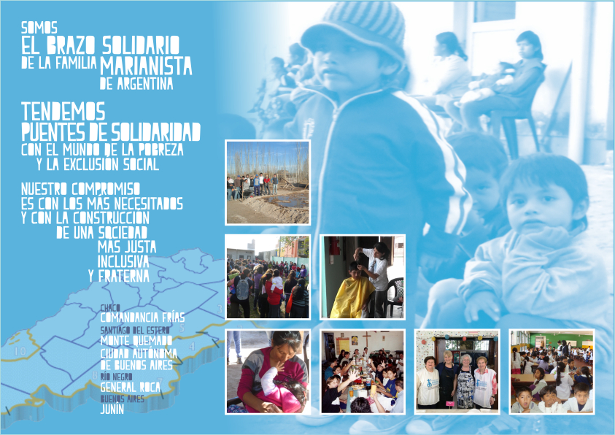
Fundación Misión Marianista
9
Como parte de la comunidad marianista sabemos que sólo al involucrarse se
cambia la realidad.
Los invitamos a involucrarse, a sumandose desde su lugar, como voluntarios o
como donantes, brindando tiempo, saberes o dinero que nos permita que esta
obra siga creciendo.
Teléfono 011-4988 0775 Email: secretaria@fundacionmarianista.org.ar

Slide 10
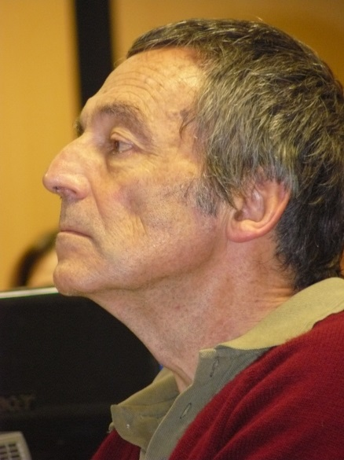
Queremos compartir con ustedes un interesante artículo escrito por el
P. Manuel Gonzalo sm para la
Agenda Latinoamericana 2017
10
Ecología integral: ¿Qué me dice mi cuerpo?
Mi cuerpo: memoria viva acumulada de toda la historia evolutiva
Si lo miro desde una sensibilidad integralmente ecológica, veo que mi cuerpo lleva el registro de una historia muy larga, ancestral. Cada parte del mismo ha aparecido hace millones de años... en otra especie. Veamos, «recordemos».
Tomo conciencia en primer lugar de que hubo un tiempo en que sólo existían protones, neutrones y electrones. Con el paso del tiempo pasarían a agruparse en organismos vivos y que un día formarían mi cuerpo. Sé que los átomos que forman ahora mi cuerpo tienen millones de años de existencia y antes han sido parte de otros seres, tanto animados como inanimados. El planeta está formado por la misma materia y son precisamente los átomos de esa materia los que son empleados en la elaboración de los seres vivos. Por eso en mí hay átomos que antes estuvieron presentes quizá en montañas, en invertebrados, en colibríes, en dinosaurios, en aves que sobrevolaron montañas, en peces que atravesaron océanos... y también en otros humanos. Pero ahora forman la originalidad que soy yo. Siento ese continuo entrar y salir de átomos en mí. Por eso me siento interdependiente y en comunión con toda la materia. Un día mis células se descompondrán y mis átomos pasarán a formar parte de un pez, de un trigo, de una araucaria. Volverán a la Tierra.
Desde el origen de la vida
El hecho de que mi cuerpo esté vivo me hace
pensar en el origen de la vida. Me enseñaron que yo comencé a vivir el día que nací. Bien sé
que la primera célula viva mía, la célula huevo zigoto, fue pura continuidad de la vida fundida de las células vivas de mi padre y de mi madre. Yo no comencé de cero; la más mínima interrupción habría dado al traste con mi posibilidad de venir yo a la vida. Entre mi persona, mis padres, abuelos, tatarabuelos... hay un hilo ininterrumpido de vida que me une a todos mis ancestros. Después de Darwin, sabemos que esa continuidad llega hasta la primera célula viviente, aquellos aminoácidos que por primera vez sintieron un calambre de sinergia que los hizo constituirse misteriosamente en una unidad viva. Aquella primera “célula”, Aries, es la abuela ancestral de todos los seres vivos que hay en este planeta. Mi vida se remonta ininterrumpidamente hasta ella.
La primera célula que surgió contenía propiedades que no estaban presentes en sus componentes separados, tales como la habilidad de reproducirse, de adquirir energía de su entorno, de relacionarse con el medio ambiente, de mantener una cierta estabilidad y de auto organizarse. Se trata de encuentros que han hecho nacer algo con capacidad de construirse a sí mismo. ¡La vida es algo increíble!: aparece como un nuevo nivel y presenta propiedades originales. Pero, a su vez, se basa en un nivel molecular y no viviente. La biología descansa sobre la química y las leyes físicas.

Slide 11
Durante 1500 millones de años se multiplicó Aries, todavía como células procariotas, hasta que, dando un salto cualitativo inimaginable, la vida pasó a adoptar la forma eucariota, con núcleo: yo también me beneficié de esa novedad: todas mis células siguen teniendo núcleo.
Aquel invento fue grandioso: cada célula comenzó a guardar en su núcleo la información correspondiente a su forma de vida, sus procesos de alimentación, sus metabolismos, sus pautas de reproducción. Todas utilizaron el mismo alfabeto del ADN para guardar esa información genética. Todavía hoy mis células –y las de todos los seres vivos actuales – seguimos utilizando aquel mismo alfabeto del que la vida se dotó hace unos 2.000 millones de años.
Organismos multicelulares
Aparecieron por fin los organismos multicelulares y más tarde los grandes organismos. Todos en el agua. Allí comenzó la vida. Y allí siguen naciendo la mayor parte de los organismos, en el líquido amniótico, como yo mismo. Toda la vida se desarrolló en el mar, hasta que un «pez óseo» desarrolló unas aletas duras con las que se aventuró a conquistar la tierra. Mis pulmones me recuerdan ese paso que la vida dio del mar a la tierra, del agua al aire. Fue difícil. La atmósfera tenía pocas moléculas de oxígeno. Estoy agradecido a las algas verdes que produjeron como ‘desecho’ el oxígeno que hoy respiramos, transformando la atmósfera hasta darle un 21% de oxígeno. (Hoy sé que si tuviera un poco más, se incendiarían los bosques). Cuando observo una rana la admiro: ¡saliste y triunfaste! En realidad, yo, con mis pulmones, heredo y me beneficio también de ese mismo triunfo logrado por la vida gracias a esos peces arriesgados.
Ya en tierra, sus aletas óseas se convirtieron en patas para caminar, luego en pezuñas, más tarde en garras... Mis manos, con su pulgar oponible, me hablan de los tiempos en los que unas garras primitivas servían a mis ancestros arborícolas para desplazarse entre los árboles agarrándose a las ramas.
Poco a poco mis dedos aprendieron a manipular piedras, a construir las primeras herramientas, a pulirlas y afinarlas. Con el tiempo vendrían la polea, la ventana, el libro, el toldo, el lápiz, el pincel, el reloj, el muelle, el pastillero, la agenda... Mis manos han llegado a ser manos de artistas, pintoras, pianistas, cirujanas, escultoras... ¡aquellas aletas óseas!
Mis ojos captan imágenes, pero no son un invento de mi especie. La naturaleza ha ido intentando mejorar este invento. Los primitivos peces desarrollaron unas células en su parte delantera que les permitía distinguir el resplandor del día de las sombras de la noche.
Los órganos de la visión se fueron desarrollando a lo largo de miles de millones de años y hoy hay tipos diferentes de ojos. Los ojos humanos no son los mejores: los hay mucho más capaces (las abejas ven la luz ultravioleta que nosotros no vemos), más afinados (la vista de los linces), más agudos. Heredamos el sistema visual que se desarrolló desde los primeros primates. De todas formas, por mi capacidad admirativa, no dejo de ser el Universo mismo convertido en ojo que observa la larga historia que lo gestó.
Fue ya en tiempo de los primates que la vida alcanzó el bipedismo. Caminar de pie nos transformó: cambió nuestras manos, redujo nuestro hocico, agrandó nuestro cráneo y aumentó nuestra encefalización.
Y ahí, el cerebro me sorprende especialmente, porque no tengo uno, sino tres... En la parte más antigua, como en el «casco viejo» de mi cráneo, tengo un cerebro como el de los reptiles, que intenta comandar los instintos primarios: hambre, violencia, defensa, agresividad, sexualidad... Rodeándolo, tengo el cerebro límbico, que la vida logró formar con los mamíferos, que trajeron la novedad del afecto, la caricia, el lamer, el cuidado materno lleno de ternura para las crías. Llevo en mí esos dos cerebros, pero el género homo –que incluye muchas especies, entre ellas la mía, sapiens–, los ha rodeado de un tercer cerebro, el córtex, la corteza cerebral, capaz del pensamiento abstracto, formal, reflexivo y del lenguaje, por el que ponemos nombre a todo, empalabramos el mundo y lo convertimos en pensamiento compartiéndolo con los otros.
Toda la memoria de la vida registrada en mi cuerpo
Tan relacionado con la evolución de la vida, mi cuerpo me indica que no fuimos pensados con un diseño nuevo, partiendo de cero, especial para nosotros, sino que somos el resultado, la suma de conquistas que la Comunidad de la Vida en este planeta ha ido logrando trabajosamente a lo largo de varios miles de millones de años. En mi cuerpo están la primera creatividad de la vida acuática, el triunfo de los reptiles que conquistaron la tierra, la ternura afectiva que los mamíferos descubrieron, sistemas biológicos y metabolismos exitosos que se han ido acumulando y guardando como una herencia biológica totalmente gratuita que nos constituye: ¡somos un puro don gratuito de la Vida de este planeta! Nuestro cuerpo lo testimonia.
En fin, ésta es una forma de mirar nuestro cuerpo con una visión de “ecología integral”. Con ella se puede ver todo de modo diferente. Y merece la pena.
P. Manuel Gonzalo sm
11

Slide 12
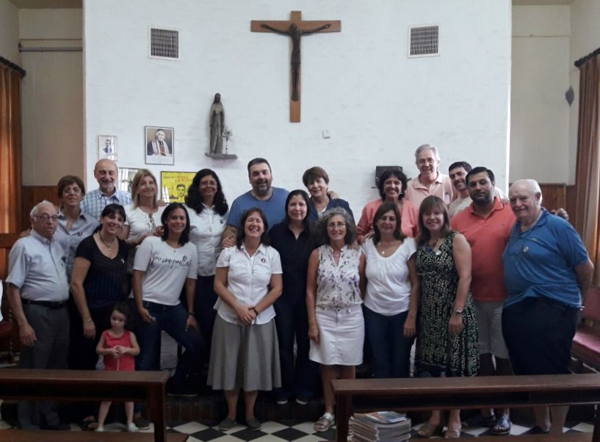
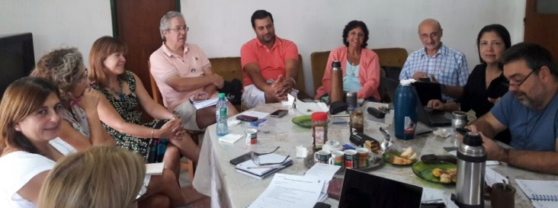
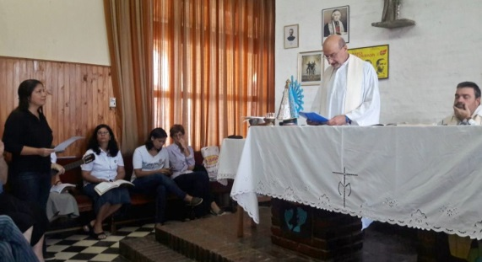
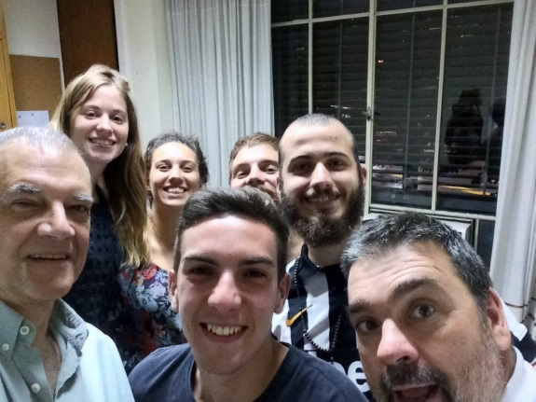
Consejo de Familia
12
El pasado sábado 25 de marzo nos reunimos los integrantes del Consejo de Familia en 9 de Julio para celebrar el día internacional de la Familia Marianista y para planificar la misión común de este año. Fuimos muy bien recibidos y mimados por los laicos y religiosos de esa bella comunidad.
Abordamos varios temas: nuestro funcionamiento interno y la comunicación entre las cuatro ramas de la Familia Marianista (religiosas, laicos, religiosos y laicas consagradas); pasos para profundizar acciones conjuntas; la conformación de un equipo único de pastoral vocacional; la celebración del bicentenario, la renovación de nuestro cancionero y de otros materiales carismáticos; etc.
Vivimos como momento culminante del día la eucaristía en la que Adriana Gutierrez hizo su primer compromiso en la Alianza Marial (Instituto Secular Marianista). Todos regresamos con la alegría de sabernos una única Familia al servicio de la misión de María: seguir entregando al mundo a Jesús por medio de la formación de misioneros permanentes y la creación de múltiples comunidades eclesiales de vida.
Misioneros
El martes 28 de marzo tuvimos una muy buena reunión con los grupos misioneros. Juntos como Familia queremos acompañarlos y apoyarlos en las bellas tareas misioneras y de servicio que están realizando. Avanzamos en el tema comunicación y soñamos con algunos encuentros durante el año. En noviembre participarán todos juntos en el Encuentro Nacional de Misioneros a realizarse en Neuquén, compartiendo con el grupo misionero marianista de la Parroquia Cristo Resucitado que los recibirá en su casa.

Slide 13
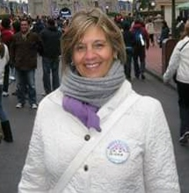
Así te despedimos
13
Ma. Silvia Pironio
Querida Silvia:
Uffff que balde de agua fría recibimos todos al amanecer de este lunes 6 de marzo. Ayer domingo, por la tarde, pudimos compartir junto a vos una hora y media de nuestras vidas. Nos hablaste del DON que significa entender a los demás, su manera de ser, su manera de actuar, su manera de pensar. Hoy necesitamos el DON de la sabiduría para comprender los misterios de la vida.
Mi pidieron que te despidiera. Después de los actos de inicio del ciclo lectivo, en la soledad de una oficina de trabajo, pegada a la que vos tuviste cuando fuiste Encargada de Pastoral aquí, me senté a pensarte, a rezarte, a escribir lo que dicte el corazón.
Te conocí como mi preceptora y luego catequista. Te elegí como madrina de confirmación porque supiste transmitirme tu fe, tu testimonio docente, tu vincularidad con los adolescentes. Te conocí como parte de la familia, cuando estuve más cerca de ustedes. Y vale mencionar la palabra familia, pensando en tu gran familia: tus papás, tus hermanas, tus hijos, tu nieta. Hacías un culto sagrado de todos ellos y fuiste ejemplo de unidad. Te conocí como una gran laica marianista, dispuesta a dar desde el lugar que toque, cuidando del carisma, viviéndolo, contagiándolo.
Te fuiste en silencio, te fuiste cuando todos dormíamos, te fuiste con ese perfil bajo que siempre cultivaste, te fuiste con una sonrisa que siempre tenías en tu rostro, te fuiste con muchos proyectos en camino. Pues ahora el mayor proyecto es velar y rezar por todos nosotros quienes seguimos peregrinando por esta vida andando muchas veces por andar nomás hasta que llegan cimbronazos como estos que nos detienen y nos interpelan sobre el verdadero valor de la misma.
Nunca tan justo el texto del evangelio de hoy. “Tuve hambre y diste de comer…tuve sed y diste de beber, estuve de paso y alojaste, desnudo y vestiste, enfermo y visitaste”. Son muchos, somos muchos los que hoy podemos decir esto de vos. QUE DESDE LA GLORIA DEL CIELO, PUEDAS SEGUIR SONRIENDO PORQUE AHORA JUNTO A TU MADRE RITA Y TU MADRE MARÍA SOS ETERNA Y SEGUIS VIVA EN NUESTROS CORAZONES.
José Groesman

Slide 14
Calendario Regional 2017
Referencias del Calendario
. verde: cumpleaños . negritas: feriados
. violeta: aniversarios de fallecimientos. .negro: informaciones varias
. rojo: fiestas litúrgicas . azul: celebraciones especiales
14
Abril
2: Feriado de Malvinas
3: Delia Seisdedos – NdJ
5 al 7: Manuel Madueño sm en Bs. As.
6: Reunión de Directorio de SM Argentina
8: Nacimiento del Beato Guillermo José Chaminade (1761)
9: Domingo de Ramos
9: Marcos Romero –Directivo, Caballito-
10: + Luis Sáenz de Buruaga sm (1979) -Argentina-
11: Nora Aedo –CoPaPas, G. Roca-; Raúl Lafrossia –CoPaPas, G.Roca-
13: Jueves Santo; Sabas Rey sm (1939) –Chile-; José Manuel del Pozo sm (1944) –España-
14: Viernes Santo; Jesús Herreros sm (1938) –Chile-
15: Juan Gregorio Navarro Floria –Asesor letrado, Buenos Aires-
16: Pascua de Resurrección; Fiesta Patronal de la Parroquia Cristo Resucitado.
16: André Fétis sm (1961) –AG, Roma-; Hemilse Pepe –ICM, NdJ-
16 al 24: Javier de Aguirre sm en Buenos Aires
17: + León Arando sm (1974) –Chile-;
17: Sacarías Sosa –CoPaPas, G.Roca-
19: Carolina Cataldo –directivo, Soldati-
19 al 26: Luis Casalá sm en Buenos Aires
20: Mirta Romero –CoPaPas, G.Roca-
20 al 22: Manuel Madueño sm en Bs. As.
20 y 21: Consejo Regional en Buenos Aires
21: Asamblea Regional
21: Cena de la FMM con sus voluntarios
21: Isaac Gómez sm (1946) –Argentina-
22: Asamblea de la REM en Caballito, Buenos Aires
23: Julio Santamaría sm (1934) –España-
27: + Roque Llamas García sm (2016) –Argentina-
28 al 2/5: Visita en Argentina Luis Fernando Crespo sm Presidente de Editorial SM
29: + José Miguel Cañabate sm (2004) –Chile-
29: Oscar Castagnino – directivo, NdJ-

Slide 15
Mayo
1: Feriado del trabajador
1: Amador Rojo sm (1938) –Chile-
2 al 6: Manuel Madueño sm en Buenos Aires
3: Mariano Lancestremere – Buenos Aires
4: Juan Ramón Urquía sm (1927) –España-
5: Nicolás Lara sm (1935) -chile-;
5: + Julio García sm (1982) –Argentina-
7: Luis Casalá sm (1949) -Argentina-
8: Ntra. Sra. de Luján, Patrona de Argentina
10: Susana Romero fmi (1967) –Argentina- / Luisa Conforti –CLM, Buenos Aires-
12: Santa María mediadora de todas las gracias, Decreto laudatorio de la SM y las FMI (1839), aprobación de la SM (1865) y aprobación de las FMI (1869).
13: Virgen de Fátima; Fiesta Patronal de la Parroquia/santuario N.S. de Fátima –Soldati-
14: Jorge Guereño –directivo, Soldati- Carolina Cravero –Junín-
15: Emiliano Guaragna sm –Argentina-
15: Patricia Morenza – directivo, Caballito
16: Aída García –Editorial SM-
17 al 23: Javier de Aguirre sm en Buenos Aires
19: Claudia Bottges- CoPaPas, G.Roca-
20: Nancy Carrillo –CoPaPas, G.Roca-
21: Ventura Arnaiz sm (1929) –Argentina- / José Ibarra- G. Roca-
21: + Dionisio Juez (1980) –Argentina-
22: Fernanda Cascarón –CoPapas, G.Roca-
24 al 30: Luis Casalá sm en Buenos Aires
24: Consejo Regional en BsAs.
25: Feriado Revolución de mayo
25: Fundación de las FMI (1816) y “Primeros favores apostólicos” a la SM (1819)
25 y 26: El Consejo Regional se reúne con el Consejo Regional de Chile en Bs. As.
27: Beatriz Sosa -Asistente comunidad de Caballito-
28: Agustín Pereda –ICM, Buenos Aires-
29 al 4/6: Semana Marianista Parroquia Cristo Resucitado –G.Roca-
30: + Julián Iturmendi sm (1961) –Argentina-
31: Sandra Striebeck –CoPaPas, G.Roca- / Guillermo Rosset – directivo, Junín-/Marcelo Radovic- directivo Fátima-
31: Ordenación sacerdotal de Luis Zavalía osb en Los Toldos
15

